Slide 1
Prawo rzymskie III:
Prawo własności
dr Mateusz Szymura
Zakład Prawa Rzymskiego
Wydział Prawa Administracji i Ekonomii
Uniwersytet Wrocławski

Slide 2
Pojęcie własności
Brak naukowej definicji rzymskiej
Transformacja społeczeństwa (od familii do państwa) jako czynnik sprzyjający rozwojowi prawa własności
Rozdział władztwa nad rzeczą na faktyczne i prawne;
Rozszczepienie się władztwa nad osobą i rzeczą
Wykształcenie się własności ruchomości i nieruchomości - asynchronizm (LDT - testament pecunia tutelave)
Jedyne określenie ogólne znajduje się w Instytucjach Justyniana:
Plena in re potestas
Ujednolicenie pojęcia i zakresu właśności w prawie justyniańskim
Fundament ekonomicznej i społecznej struktury państwa (K. Kolańczyk)

Slide 3
Prawo własności a posiadanie: ochrona prawna
Ochrona petytoryjna, przy pomocy actiones in rem (ochrona posesoryjna – interdykty)
Actiones in rem były skuteczne erga omnes, czyli także wobec osób, z którymi właściciela nie łączył uprzednio żaden stosunek prawny.
Prawo własności jako forma „ochrony posiadania” w sytuacji jego utraty
Zatarcie się eleganckiej dystynkcji w prawie wulgarnym (IV/V w. n.e.)

Slide 4
Rodzaje prawnego władztwa nad rzeczami w państwie rzymskim
Dominium ex iure Quiritium
(własność kwirytarna)
Stan res in bonis habere
(własność bonitarna)
Własność peregrynów
Własność Latynów
Quasi-własność gruntów prowincjonalnych

Slide 5
„Meum esse ex iure Quiritum”
Zakres podmiotowy: obywatele rzymscy sui iuris
Zakres przedmiotowy: szeroki krąg przedmiotów (kwestia gruntów prowincjonalnych)
Zakres uprawnień: plena in re potestas
Określenia: dominium, proprietas;
Wysoki formalizm przenoszenia własności
Bogaty katalog środków ochrony procesowej

Slide 6
In bonis habere
Instytucja prawa pretorskiego
przyczyny powstania: nabycie posiadania/niedochowanie formalności (res mancipi)
Podobne regulacje: nieformalne nabycie spadku/nabycie majątku upadłego dłużnika
Ochrona:
Interdykty posesoryjne
Ekscepcje procesowe
Actio Publiciana
Sytuacja duplex dominium oraz aspekt „nudum ius Quiritum” prawa własności

Slide 7
Quasi-własność gruntów prowincjonalnych
własność ziemi nabywanej w drodze podbojów
prowincje senackie a prowincje cesarskie (stipendium a tributum)
możliwość zasiedzenia, dziedziczenia i sprzedaży?

Slide 8
Własność wg prawa rzymskiego
a własność wg ius gentium
Duplex
dominium
Unum dominium

Slide 9
Uprawnienia właściciela
Ius possidendi
Ius disponendi
Ius utendi
Ius fruendi
Ius abutendi

Slide 10
Ograniczenia prawa własność
Źródła ograniczeń
Prawo
publiczne
Prawo prywatne
(sąsiedzkie)
Przyczyny
„obyczajowe”
Wola właściciela

Slide 11
Ograniczenia prawa własności wynikające z prawa publicznego
Sanitarne (kwestia cmentarzy)
Komunikacyjne (dostęp do dróg i rzek)
Budowlane (odstępy między budynkami, szerokość dróg, zakaz spekulacyjnego zakupu nieruchomości)
Możliwość wywłaszczenia na cele publiczne
Nadużycie prawa
Rola państwa - republika/pryncypat a dominat

Slide 12
Ograniczenia prawa własności
wynikające z prawa prywatnego
Prawo sąsiedzkie
Prawo wstępu na grunt sąsiada (zbieranie owoców per analogiam do zbierania żołędzi, co drugi dzień)
Immissiones
Praw budowlane (cautio damni infecti, operis novi nuntiatio)
Prawa rzeczowe ograniczone oraz stosunki obligacyjne (np. emfiteuza oraz dzierżawa) – elastyczność prawa własności
Zakaz zbywania rzeczy spornej, majątku posagowego czy przedmiotów zapisu testamentowego
Kwestia „marnotrawności”

Slide 13
Współwłasność
(communio pro indivisio)
Współwłasność w częściach ułamkowych prawa do rzeczy (ale nie samej rzeczy)
Współwłasność w częściach indywidualnych a porzucenie udziału?
Zbywalność udziału w prawie a zbywalność rzeczy
Podział współwłasności
Actio communi dividundo Actio familiae erciscundae

Slide 14
Nabycie i utrata prawa własności
Najważniejszy aspekt prawa własności – określoność sposobów nabycia własności oraz formalizm niektórych z nich jako gwarant pewności obrotu prawnego oraz ochrony prawa własności
Formy utraty własności:
Porzucenie rzeczy
Zniszczenie rzeczy
Powrót dzikiego zwierzęcia do „stanu naturalnego”

Slide 15
Zasady nabycia własności
„Nemo plus iuris in alium transfere potest, quam ipse habet (Ulpian, D. 50,17,54)
„ Traditionibus et usucapionibus dominia rerum, non nudis pactis transferuntur” (konstytucja cesarska, C. 2,3,20):
Etap I: Czynność zobowiązująca
Etap II: Czynność rozporządzająca
Elementy konieczne do nabycia własności
Commercium Res habilis Sposób nabycia

Slide 16
Klasyfikacje sposobów nabycia własności
I. Z uwagi na formę:
Formalne Nieformalne
II. Z uwagi na poprzednika prawnego:
Pierwotne Pochodne
III. Z uwagi na źródło:
wg ius civile wg ius gentium

Slide 17
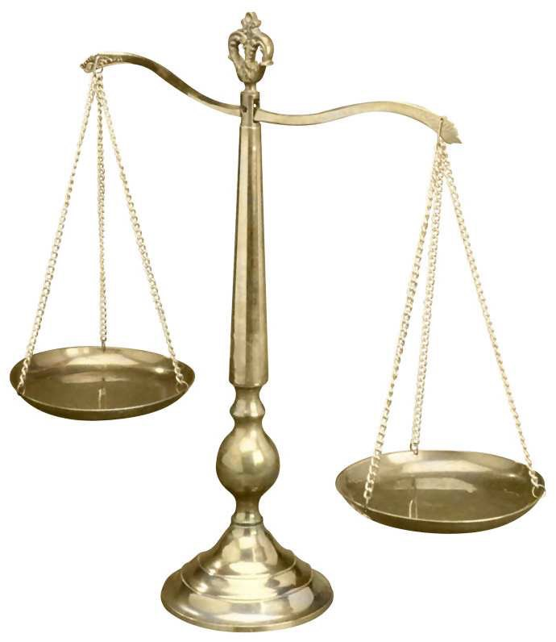
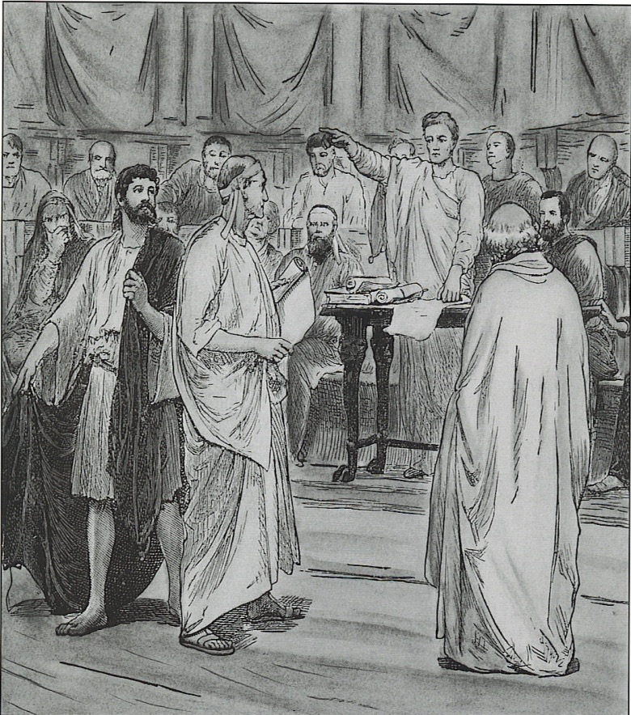
Pochodne sposoby nabycia własności
I. Mancipatio II. In iure cessio
(ius civile) (ius civile)
III. Traditio

Slide 18
Mancipatio
Doniosła prawnie czynność, najstarszy sposób przeniesienia władztwa prawnego, znany Rzymianom jeszcze przed wprowadzeniem Lex Duodecim Tabularum. Schyłek wykorzystania czynności - objęcie ochroną właścicieli bonitarnych.
Aktu mancipatio mogli dokonać tylko obywatele o zdolności sądowej (ojciec rodziny);
Mancypacja jest właściwym sposobem nabywania rzeczy res mancipi, a dochodzi do skutku poprzez wypowiedzenie określonych słów w obecności trzymającego wagę i pięciu świadków oraz mancipio accipiens (rzeczy zbywanej);

Slide 19
Mancipatio
Gaius Institutiones I, 120: „W ten sposób sprzedaje się obrzędowo osoby i niewolne, i wolne; także zwierzęta, które podlegają mancypacji, do jakich zalicza się woły, konie, muły, osły; takoż grunty, zarówno miejskie, jak i wiejskie, które podlegają mancypacji, a takimi są grunty italskie, zwykło się sprzedawać obrzędowo w ten sam sposób.”
Gaius Institutiones I, 122: „Dlatego zaś używa się spiżu i wagi, że niegdyś posługiwano się tylko pieniędzmi spiżowymi [...]. A moc i wartość tych pieniędzy kryły się nie w liczbie, lecz w wadze [...].”

Slide 20
Mancipatio
Z czasem mancypacja przekształciła się w akt abstrakcyjny (imaginaria venditio) – przyczyną był rozwój gospodarki pieniężnej.
Kupno, darowizna, ustanowienie służebności gruntowej wiejskiej, zastaw, posag, testament.
Przekazanie władzy nad osobami, emancypacja.

Slide 21
In iure cessio
Drugi sposób przenoszenia władztwa prawnego nad res mancipi, w szczególności rzeczy niematerialnych
Znany już w chwili wprowadzenia Ustawy XII Tablic;
Forma pozornego procesu windykacyjnego: confessio in iure – uznanie roszczeń powoda przez pozwanego, pretor/namiestnik dokonuje addictio, wzięcie przedmiotu w dłoń (lub dotknięcie laską) i wypowiedzenie formuły („Obejmuję tę rzecz w posiadanie na mocy prawa Kwirytów,“);
Akt abstrakcyjny.

Slide 22
In iure cessio
Przysługiwało tylko obywatelom rzymskim;
Brak możliwości wyznaczania dodatkowych warunków ani terminów ze względu na charakter addictio;
Na drodze pozornego procesu windykacyjnego nabywano własność kwirytarną (w szczególności na res mancipi), ustanawiano służebności, powierniczo przenoszono własność rzeczy, dokonywano darowizny, wyzwalano niewolników,
Inne sposoby wykorzystania: adopcja, odstąpienie spadku (in iure cessio hereditatis).

Slide 23
Traditio
Służyła do przeniesienia własności kwirytarnej rzeczy typu nec mancipi (a nie tylko do przeniesienia posiadania)
Przeniesienie w drodze tradycji „własności” rzeczy typu res mancipi tworzyło sytuacje duplex dominium
Iusta causa traditionis (causa vendeni, causa donationis, causa solvendi)
Konieczne elementy – konsensus (zgodne oświadczenie woli stron), causa oraz wydanie rzeczy

Slide 24
Pierwotne sposoby nabycia własności
Usucapio (ius civile) - zasiedzenie
Occupatio – zawłaszczenie
Accessio – akcesja / połączenie
Specificatio – przerobienie rzeczy
Fructuum perceptio – nabycie własności na pożytkach
Thesauri inventio - odnalezienie skarbu

Slide 25
Zasiedzenie (usucapio)
sposób nabycia własności kwirytarnej na skutek posiadania rzeczy przez określony czas (przez właściciela bonitarnego lub w sytuacji nabycia rzeczy od niewłaściciela) - uzdrowienie wad formalnych lub materialnych
jedna z najstarszych i najbardziej oryginalnych rzymskich instytucji prawnych
Instytucja, której celem było uregulowanie kwestii własności rzeczy: połączenie w rękach podmiotu posiadającego rzecz zarówno władztwa faktycznego, jak i prawnego
Forma nabycia własności: pochodna czy pierwotna ? Kwestia praw osób trzecich.

Slide 26
Rodzaje zasiedzenia
Zasiedzenie w prawie justyniańskim
Longi temporis praescriptio
Longissimi temporis praescriptio
Usucapio

Slide 27
Wymogi skutecznego zasiedzenia prawa własności w prawie justyniańskim
Res habilis
Nie należały do nich rzeczy wyjęte z obiegu, rzeczy skradzione, nabyte siłą lub należące do Państwa
Titulus
Inaczej słuszna i prawdziwa podstawa prawna (nabycie w wyniku kupna, w drodze dziedziczenia, jako majątek posagowy etc)
Bona Fides
Element subiektywny (przeświadczenie, iż posiadanie nie narusza niczyich praw), oceniane na chwilę nabycia posiadania, kwestia usprawiedliwionego błędu, późniejsza zła wiara nie szkodzi
Possesio
Nieprzerwane posiadania sprawowane we własnym imieniu (suo nomine)
Tempus
3 lata dla ruchomości / 10 lat dla nieruchomości

Slide 28
Zawłaszczenie (occupatio)
Najstarszy i najbardziej naturalny sposób nabycia własności;
Kategorie przedmiotów, których własność można nabyć w drodze zawłaszczenia:
Rzeczy, które można zawłaszczyć w powietrzu, na ziemi i na morze
Rzeczy należące do nieprzyjaciela
Wyspa powstała na morzu
Rzeczy porzucone
Rzeczy wyrzucone w trakcie sztormu; pieniądze rzucone w tłum wyborczy; rzeczy zagubione

Slide 29
Specificatio - przetworzenie
SPECIFICATIO to sposób nabywania własności w skutek gruntowego przetworzenia cudzej rzeczy i wytworzenia w ten sposób nowego przedmiotu (nova species; stąd od glosatorów nazwa specificatio)
PRZETWORZONY PRZEDMIOT
MATERIAŁ
PRACA TWÓRCZA (BEZ POROZUMIENIA Z WŁAŚCICIELEM MATERIAŁU)

Slide 30
Poglądy doktryny prawa rzymskiego
SABINIANIE – przyjęli założenie, że bez materialnej substancji nie może powstać żadna rzecz – własność przypada więc właścicielowi materiału.
PROKULIANIE – uważali, że przetworzona rzecz zawdzięcza swoją wartość przede wszystkim wytwórcy i jego talentowi, jemu więc przypisywali własność rzeczy przetworzonej.

Slide 31
MEDIA SENTENTIA (opinia pośrednia)
Jeśli nową rzecz można było przywrócić do stanu pierwotnego, własność nabywał właściciel dawnego materiału.
Jeśli rzeczy nie można było przywrócić do stanu pierwotnego własność nabywał przetwórca (tylko w wypadku dobrej wiary – bonae fidei)
W obu przypadkach strony mogły dochodzić swoich roszczeń.
Rozwiązanie to zostało przyjęte przez Justyniana.

Slide 32
AKCESJA (accessio)
NIERUCHOMOŚĆ
NIERUCHOMOŚĆ
RUCHOMOŚĆ
NIERUCHOMOŚĆ
RUCHOMOŚĆ
RUCHOMOŚĆ
Accesio cedit principali – „Przyrost przypada właścicielowi rzeczy głównej”.

Slide 33
Akcesja nieruchomości do nieruchomości
Alluvio (przymulisko) – w przypadku zrośnięcia z brzegiem własność przypada właścicielowi brzegu.
Avulsio (oderwisko) – w przypadku stałego zrośnięcia się z gruntem niżej położonym własność nabywa właściciel gruntu.
Alveus derelictum (opuszczone koryto rzeki) – własność przypadała po połowie właścicielom gruntów nadbrzeżnych.
Insula in flumine nata (wyspa powstała na rzece) – kiedy na środku, własność po połowie dla właścicieli gruntów nadbrzeżnych; kiedy po jednej stronie, własność dla właściciela gruntu nabrzeżnego, od którego jest bliżej.

Slide 34
Akcesja ruchomości do nieruchomości
SUPERFICIES SOLO CEDIT – „To co znajduje się na powierzchni przypada gruntowi”
Inaedificatio (zbudowanie): „co zostało wybudowane przez kogoś na naszym gruncie, chociaż tamten budował to własnym nakładem, staje się na nasze na podstawie prawa naturalnego, co jest bowiem na powierzchni gruntu, idzie w ślad za gruntem”.
Plantatio (zasadzenie) – rośliny, które zapuściły korzenie stają się własnością właściciela gruntu. Podobnie zasiane ziarno (satio).

Slide 35
Akcesja ruchomości do ruchomości
Rzecz
Rzecz składowa
Rzecz składowa
Rzecz główna
Połączenie ferruminatio – połączenie rzeczy z tego samego metalu (najczęściej żelaza) , trwałe i niewidoczne.
Połączenie plumbatio – połączenie nietrwałe, za pomocą innego metalu (najczęściej ołów).

Slide 36
ZMIESZANIE
Confusio
Commixtio
*Dotyczyło zlewania płynów różnych właścicieli. *Nie można było wydzielić części składowych.
* W wyniku połączenia powstawała współwłasność – communio pro indivisio
*Dotyczyło zmieszania rzeczy stałych ( oliwek, zboża, owoców winogrona). * Jeśli można było oddzielić, każdy mógł żądać swojego wkładu – vindicatio pro parte.
* Jeśli natomiast było to niemożliwe powstawała współwłasność.
W obu przypadkach udziały były uzależnione od wartości wkładu!

Slide 37
Nabycie własności na pożytkach (Fructuum perceptio)
Definicja pożytku
Nabycie – co do zasady własność nabywał właściciel
Wyjątki:
Posiadacz w dobrej wierze
Emfitueta
Dzierżawca
Moment nabycia własności:
Odłączenie od rzeczy głównej - separatio (np. właściciel, emfiteuta, posiadacz w dobrej wierze)
Objęcie w posiadanie pożytku po jego odłączeniu - perceptio (np. dzierżawca) - rola actio conducti
Zakres obowiązku zwrotu:
bonae fides - do momentu odebrania / pożytki nie zebrane
malae fides - pożytki zmarnowane

Slide 38
Odnalezienie skarbu (Thesauri inventio )
Skarb w stosunku do której nie sposób ustalić właściciela z uwagi na długi czas ukrycia
Początkowo uważano go za przynależność nieruchomości, na której go znaleziono
Z czasem rzecz niczyja (nabytek fiscusa)
Regulacja Hadriana: dwie sytuacje (odnalezienie przypadkowe a odnalezienie celowe)
Odmienność sytuacji: skarb
rzecz porzucona rzecz zagubiona

Slide 39
Rei vindicatio
Actio negatoria
Ochrona prawa własności
Actio Publiciana

Slide 40
Ochrona własności
Dokonywana powództwami in rem
Wieloaspektowość ochrony własności: z punktu widzenia prawa prywatnego, publicznego (także karnego), sakralnego, z punktu widzenia politycznego
Ochrona o charakterze procesowym (w odróżnieniu do ochrony petytoryjnej w formie interdyktów)

Slide 41
Skarga windykacyjna
Cel: „wydobycie” rzeczy od osoby nieuprawnionej, stwierdzenie prawa własności powoda
Skarga nieposiadającego właściciela przeciwko posiadającemu „niewłaścicielowi” (posiadaczowi)
Rozwój: od sacramento in rem po odrębne powództwo wraz z dopuszczenie do „oszacowania”
Legitymacja czynna (powód) – początkowo jedynie właściciel kwirytarny, z czasem każdy właściciel (także wg ius gentium);
Legitymacja bierna (pozwany) – każdy kto włada rzeczą, (w prawie klasycznym nie tylko wobec posiadacza suo nomine, ale także wobec detentora)

Slide 42
Skarga windykacyjna II
Fictus possesor – fikcyjny posiadacz (kto wdał się w spór lub wyzbył się podstępnie posiadania)
Formuła sakralnego „zakładu” - legis actio sacramentum in rem
Ciężar dowodu:
Powód – dowód własności (probatio diabolica) - skutek nie udźwignięcia ciężaru?
Pozwany – kwestionowanie twierdzeń powoda przez zaprzeczenie/ udowadnianie własnych praw/ekscepcje
Klasyfikacja skargi – jedna z actiones in rem oraz actiones arbitrariae (odszkodowanie przy braku zwrotu rzeczy w naturze, wg oszacowania sędziego)
Konkurencja skarg: pierwszeństwo stosunku obligacyjnego

Slide 43
Skarga windykacyjna III: Pożytki i nakłady
pożytki – obowiązek zwrotu cum omnia causa
posiadacz w dobrej wierze posiadacz w złej wierze
nakłady – koszty poniesione w związku z posiadaniem rzeczy spornej:
impensae necessariae – „zawsze i każdy”
impensae utiles – zwrot dla posiadacza w dobrej wierze (ius retentionis)
impensae voluptuariae – ius tollendi

Slide 44
Actio negatoria
Skarga posiadającego właściciela przeciwko podmiotowi naruszającemu jego prawo własności;
Treścią powództwa było udowodnienie, iż własność jest wolna od ograniczeń (np. w postaci służebności drogi)
Ciężar dowodu:
właściciel – prawo własności oraz fakt jej naruszenia
osoba trzecia – ewentualna podstawa naruszenia
Możliwe roszczenia:
uznanie własności za wolną od ograniczeń
nakazanie zaprzestania naruszania własności
zabezpieczenie nienaruszania własności an przyszłość (cautio de non amplius turbando)
zasądzenie odszkodowania

Slide 45
Powództwa rzeczowe chroniące pewne aspekty prawa własności
actio finium regundorum – o ustalenie zatartych granic
actio aquae pluviae arcendae – o przywrócenie do stanu początkowego cieku wodnego
operis novi nuntiatio – protest wobec budowy nowego budynku
cautio damni infecti – żądanie zabezpieczenia szkody

Slide 46
Środki ochrony prawa własności wg ius honorarium
system środków ochrony sytuacji prawnej właścicieli bonitarnych
składał się z interdyktów, ekscepcji oraz skargi publicjańskiej
ekscepcja – zarzut procesowy, bierna forma obrony swojego stanowiska
najpowszechniejsze ekscepcje:
exceptio rei venditae et traditae,
exceptio doli
exceptio iusti domini

Slide 47
Actio Publiciana
stworzona około I w p.n.e. jako odpowiedź na sytuację duplex dominium, w celu ochrony słusznych praw właścicieli bonitarnych
wzorowana na rei vindicatio
fikcja prawna w formułce – jaka?
Legitymacja czynna w prawie klasycznym:
właściciel bonitarny (exceptio iusti dominii/replicatio doli)
właściciel kwirytarny – uniknięcie konieczności przeprowadzenia dowodu diabelskiego
posiadacz (ad usucapionem) – względna skuteczność

